Slide 1
Einführung zum Studium der Katholischen Theologie an der Ludwig-Maximilians-Universität München (Didaktikfach Grund- und Mittelschule)

Slide 2
KATHOLISCHE THEOLOGIE

Slide 3
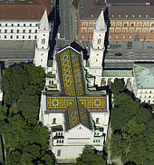
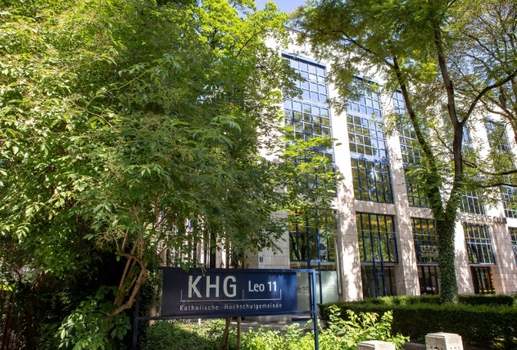
Theologie studieren in München
Fachbibliothek Theologie und Philosophie
Ökumenische Theologie
Universitätskirche St. Ludwig
Katholische Hochschulgemeinde

Slide 4
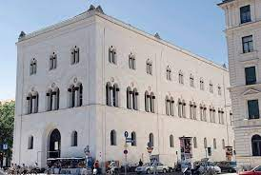
Die Katholisch-Theologische Fakultät an der LMU
Theologicum –
Geschwister-Scholl-Platz 1, 80539 München

Slide 5
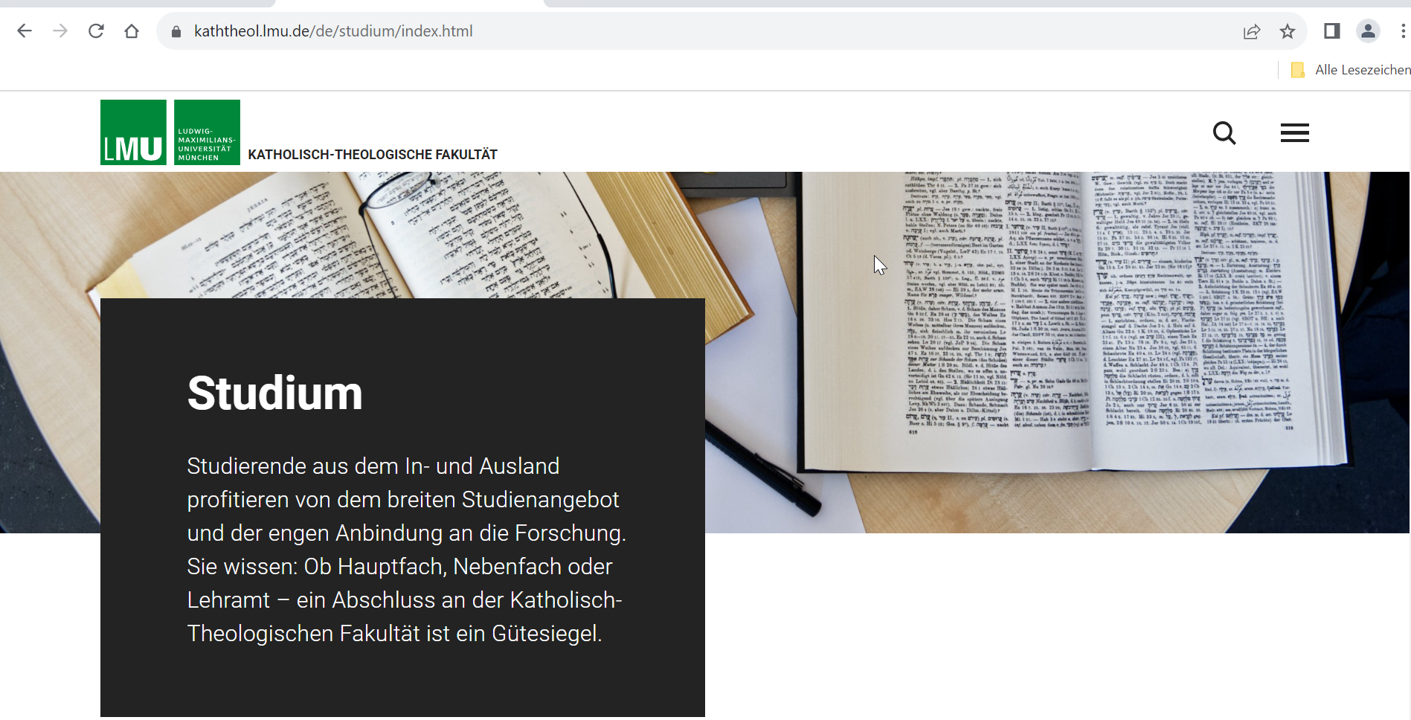
Homepage der Katholisch-Theologischen Fakultät (Studium)

Slide 6
DISZIPLINEN
BIBLISCH
Biblische Einleitung
Altes Testament
Neues Testament
HISTORISCH
Alte Kirchen-geschichte
Mittlere und neuere Kirchengeschichte
Bayerische Kirchengeschichte
SYSTEMATISCH
Dogmatik
Fundamental-theologie
Moraltheologie
Sozialethik
Philosophie
PRAKTISCH
Religionspädagogik und Didaktik des Religionsunterrichts
Pastoraltheologie
Kirchenrecht
Liturgiewissenschaft

Slide 7
Umfang und Verteilung
Grundschule
1. und 2. sowie 5. und 6. Fachsemester sehen in Ihrem Studienplan Lehrveranstaltungen im Didaktikfach Religion vor.
Im Didaktikfach Katholische Religionslehre (Grundschule) werden insgesamt 12 ECTS-Punkte erworben.
Mittelschule
Das 3. und 4. sowie 5., 6. und 7. Fachsemester sieht Lehrveranstaltungen im Didaktikfach Religion vor.
Im Didaktikfach Katholische Religionslehre (Mittelschule) werden insgesamt 21 ECTS-Punkte erworben.

Slide 8
Zum Studienplan
Grundschule
Das Didaktikfach beinhaltet Pflicht- und Wahlpflichtmodule.
Das Pflichtmodul P1 muss absolviert werden.
Bei den Wahlpflichtmodulen WP 1-WP 4 besteht Wahlmöglichkeit zwischen jeweils zwei Modulen (WP 1 oder WP 2; WP 3 oder WP 4).
Mittelschule
Das Didaktikfach beinhaltet ausschließlich Pflichtmodule.
Diese Module müssen alle absolviert werden.
Insgesamt werden 6 Pflichtmodule studiert (P1-P6).
In P5 gibt es auf der Ebene der Lehrveranstaltungen eine Wahlmöglichkeit.

Slide 9
Studienplan Grundschule
Alle Veranstaltungen sind zu besuchen
„Grundlangen Religionsdidaktik“ Modul P 1
1. FS (WS) „Fachdidaktik Religion I“ P 1.1 | 2. FS (SS) „Planungsseminar Katholische Religionslehre für das Lehramt Grundschule“ P 1.2

Slide 10
„Fachw. Basiswissen I“ WP 1 | „Fachw. Basiswissen II“ WP 2
5. FS (WS) „Grundlagen Systematische Theologie“ WP 1.1 | 5. FS (WS) „Grundlagen Biblische Theologie“ WP 2.1
Entweder
WP 3.1 oder WP 4.1
„Vertiefung Religionsdidaktik I“ WP 3 | „Vertiefung Religionsdidaktik II“ WP 4
6. FS (SS) „Fachdidaktisch-methodisches Seminar“ WP 3.1 | Praktikumssemester „Religionsdidaktisches Begleitseminar für das Lehramt an Grundschulen“ WP 4.1
Entweder WP 1.1
oder WP 2.1
MISSIO

Slide 11
Studienplan Mittelschule
Fachdidaktik KR I Modul P 1
3. FS (WS) „Religionsdidaktik 1 für Sekundarstufe“ P 1.1 | 4. FS (SS) „Religionsdidaktik 2 für Sekundarstufe“ P 1.2
Fachdidaktik KR II Modul P 2 | Basiswissen FW I Modul P 3
3. FS (WS) „Planungsseminar Katholische Religionslehre“ P 2.1 | 4. FS (SS) „Liturgisch-historische Grundlagen der kirchlichen Erneuerung“ P 3.1

Slide 12
Basiswissen FW II Modul P 4 | Fachdidaktik KR III Modul P 5
5. FS (WS) „Grundlagen Systematische Theologie“ P 4.1 | 6. FS (SS) „Thematisches religionspädagogisches Seminar“ P 5.0.1 oder „Religionsdidaktisches Begleitseminar für das Lehramt an Mittelschulen“ P 5.0.2
MISSIO
Basiswissen FW III Modul P 6
7. FS (WS) „Grundlagen Biblische Theologie“ P 6.1

Slide 13
Begleitseminar (WP 4.1 bzw. P 5.0.2)
Wer sein zusätzlich studienbegleitendes Praktikum im Didaktikfach Religion absolviert, was sehr zu empfehlen ist, muss dazu verpflichtend ein Begleitseminar besuchen.
Grundschule: Die Wahl zwischen WP 3 und WP 4 muss dann auf WP 4 und das Begleitseminar WP 4.1 fallen.
Mittelschule: In P 5 muss dann P 5.0.2 gewählt werden.
 Das Begleitseminar wird im WS und im SoSe angeboten, je nachdem, wann Sie Ihr Praktikum absolvieren.
Das Begleitseminar kann nur parallel zum Praktikum absolviert werden! Es muss also in dem FS gewählt werden, in dem Sie das Praktikum absolvieren.

Slide 14
Zwischenbemerkung zur Missio
Wer katholische Religionslehre unterrichten möchte, braucht dazu die „kirchliche Unterrichtserlaubnis“, auch „Missio“ genannt.
Diese erwerben Sie nicht an der Universität, sondern indem Sie das Angebot und bestimmte verpflichtende Veranstaltungen des „Mentorats“ wahrnehmen.
Die Mentorinnen und Mentoren erreichen Sie in der Katholischen Hochschulgemeinde, Leopoldstr. 11, 80802 München
Im Studium ist zu beachten: Für den Erwerb der Missio empfiehlt es sich, WP 4 (Grundschule) bzw. P 5.0.2 (Mittelschule) zu wählen.

Slide 15
Prinzipiell können Sie immer mehr Veranstaltungen besuchen als vorgeschrieben, aber:
Bei Wahlpflichtmodulen (Grundschule) oder Wahlpflichtlehr-veranstaltungen (Mittelschule) ist immer angegeben, zwischen welchen Modulen zu wählen ist: also WP 1 oder WP 2; WP 3 oder WP 4 bzw. P 5.0.1 oder P 5.0.2. Diese Wahlmöglichkeiten sind im Blick auf Prüfungen nicht individuell veränderbar.
 Bitte halten Sie diese Auswahlvorgabe bei der Anmeldung zu den Prüfungen ein.
Es können nicht mehr ECTS-Punkte eingebracht werden, als für das Modul vorgesehen sind. Zu viel erbrachte Punkte werden nicht gewertet.

Slide 16
EWS/GWS
Im Rahmen des erziehungswissenschaftlichen Studiums müssen 9 ECTS-Punkte gesellschaftswissenschaftliche Studienanteile erworben werden.
Wer Lehramt Grundschule oder Mittelschule studiert und Religion als Didaktikfach gewählt hat, muss mindestens 6 ECTS-Punkte aus dem Angebot der Katholischen Religionslehre erwerben.
Die übrigen 3 ECTS-Punkte können auch in einem anderen Fach erworben werden.
Angebote finden Sie über die Fakultät 11 im Rahmen des EWS oder im VVZ der Katholischen Theologie unter „modul. Studiengänge“/ „gesellschaftswissenschaftliche Studienanteile“.

Slide 17
Belegen von Lehrveranstaltungen
Alle von der Fakultät angebotenen Veranstaltungen müssen vorab im online-Vorlesungsverzeichnis „LSF“ belegt werden!
Nach Ablauf der Belegfrist (für WS 2023/24: 25.09.2023 – 09.10.2023) ist keine online-Anmeldung mehr möglich!
In Einzelfällen können Sie nacherfasst werden:
Wenden Sie sich dazu an die Fachstudienberatung und
Geben Sie vollständigen Namen und Studiengang an
Geben Sie immer Ihre Matrikelnummer an!

Slide 18
Prüfungen
Zu allen Lehrveranstaltungen werden Prüfungen abgelegt.
Im Studium der Katholische Religionslehre/Didaktikfach werden alle Lehrveranstaltungen eines Moduls mit einer Prüfung abgeprüft.
Die Modulprüfung findet am Ende des Moduls statt. Bei zweisemestrigen Modulen am Ende des 2. Semesters.
Beispiel: Modul P 1
Beide vorgesehenen Lehrveranstaltung werden nach Abschluss des Moduls am Ende des SoSe mit einer Prüfung geprüft.

Slide 19
Woher weiß ich, wann ich welche Prüfungen habe?
Für die Lehrveranstaltungen aller Fachsemester finden Sie Informationen auf der Homepage – Link Ihres Studiengangs.
Zusätzlich können Sie darüber in der LV informiert werden.

Slide 20
Unterschiedliche Prüfungsformen innerhalb derselben Lehrveranstaltung für unterschiedliche Studiengänge sind möglich:
Eine Lehrveranstaltung wird oft für verschiedene Studiengänge der Katholischen Theologie angeboten.
Was für Sie in dieser Lehrveranstaltung gilt, gilt nicht unbedingt für Ihren Kommilitonen/ Ihre Kommilitonin!
Wenn Sie Informationen austauschen oder einem anderen weiterhelfen wollen: fragen Sie nach dem Studiengang und schicken Sie „Ratsuchende“ in die Studienberatung.

Slide 21
Zu allen Prüfungen müssen Sie sich vorab online anmelden!
Anmeldung zu Prüfungen:
Das Prüfungsamt gibt auf der Homepage die Frist zur Prüfungsanmeldung bekannt. www.uni-muenchen.de/pa/pags
Anmeldefrist für WS 2023/2024: 27.11.2023 – 18.12.2023
Für GWS gilt der Prüfungsanmeldezeitraum in EWS!
Innerhalb dieser Frist melden Sie sich online über LSF zu Prüfungen an! www.lsf.lmu.de
Dazu gehen Sie auf der Startseite unter „Meine Funktionen“ auf den Link „Prüfungen anmelden/abmelden“.
Die Anmeldung zur Prüfung funktioniert ganz ähnlich der Anmeldung zur Lehrveranstaltung!

Slide 22
Kann ich von Prüfungen zurücktreten?
Rücktritt: Sie gelten beim Prüfungsamt als nicht angemeldet/ angetreten.
Innerhalb der Rücktrittsfrist (27.11.2023 – 09.01.2024) können Sie problemlos wieder von Prüfungen zurücktreten – sich abmelden.
Dies funktioniert ebenfalls online (analog zur Anmeldung zur Prüfung).
Nach der Rücktrittsfrist ist kein Rücktritt mehr möglich.

Slide 23
Was passiert, wenn ich vergessen habe, mich zu einer Prüfung anzumelden?
Eine Nacherfassung von Prüfungskandidat:innen ist nicht möglich!
Wer die Frist versäumt, kann sich erst zum nächsten Prüfungstermin wieder anmelden!
Halten Sie deswegen die Frist unbedingt ein!

Slide 24
Was passiert, wenn ich zu einer Prüfung nicht antrete?
Wenn Sie unentschuldigt fernbleiben, gilt die Prüfung als nicht bestanden.
Wenn Sie am Tag der Prüfung erkrankt sind:
Sie benötigen auf jeden Fall ein ärztliches Attest, eine Arbeitsunfähigkeitsbescheinigung reicht nicht aus!
Schicken Sie dieses Attest unverzüglich (in den nächsten drei Tagen nach Prüfungstermin) an das Prüfungsamt:
PAGS (Prüfungsamt für Geistes- und Sozialwissenschaften)
Frau Kornelia Winkler
Geschwister-Scholl-Platz 1
80539 München

Slide 25
Was passiert, wenn ich eine Prüfung nicht bestehe?
Eine Prüfung ist bestanden, wenn Sie mit 4,0 oder besser bewertet wurde.
Wenn Sie eine Prüfung nicht bestehen, müssen Sie diese wiederholen.
Eine Wiederholung zur Verbesserung der Note in einer bereits bestandenen Prüfung ist nicht möglich.
Um Ihr Studium erfolgreich abzuschließen, müssen alle vorgesehenen Prüfungen bestanden sein.
Sie können Prüfungen im Rahmen der Maximalstudienzeit beliebig oft wiederholen.

Slide 26
Netzwerkbüro für Theologie und Berufsqualifikation
Unterstützung
Berufsorientierung und Einstieg in den Beruf
Austausch und Vernetzung
Angebote
persönliche Beratung
Veranstaltungen mit ArbeitgeberInnen und Alumni
monatlicher Jobletter
Kontakt
verena.keidel@lmu.de (Raum: C 218)
https://www.netzwerkbuero.kaththeol.uni-muenchen.de

Slide 27
Fachstudienberatung
Die Fachstudienberatung steht Ihnen in den Sprechstunden bei Fragen zu Ihrem Studium zur Verfügung.
wenn Sie Fragen haben bzgl. Organisation und Planung des Studiums.
wenn Ihr Studienfortschritt beeinträchtigt ist und Sie Rat und Hilfe brauchen.
wenn Sie sich mit dem Gedanken tragen, Ihr Studium abzubrechen oder das Fach zu wechseln.
Wenn Sie für ein oder zwei Semester an einer anderen Uni studieren wollen und wir Ihr Freisemester/Freijahr planen.
Anerkennungen von vor oder während des Studiums erbrachten Prüfungsleistungen.
Wenn Sie sonstige Sorgen und Nöte rund um das Studium haben…

Slide 28
Kontakt: Dipl. Theol. Christiane Stoib
Dienstzeiten:
Montags – mittwochs 8-12 Uhr, Donnerstags 8-11 Uhr
E-Mail: Christiane.Stoib@kaththeol.uni-muenchen.de
Telefon: 089/2180-2245
Zoom-Sprechstunde:
Dienstags 10-11:30 Uhr mit vorheriger Anmeldung oder nach Absprache
Kontakt: Dipl. Theol. Manuel Felix
Während des WS 2023-24:
Montags 10-12 Uhr und mittwochs 10-12 Uhr
→ Keine vorherige Anmeldung erforderlich!
In der vorlesungsfreien Zeit:
Beachten Sie den Aushang am Büro und die Hinweise auf der Homepage der Fakultät unter Studium – Studienbüro.
Bei „kurzen“ Anfragen:
manuel.felix@kaththeol.uni-muenchen.de

Slide 30
Zentrale Studienberatung
Die zentrale Studienberatung hilft vor allem bei Fragen zu Doppelstudium, Studienortwechsel etc.
Dort erhalten Sie auch weitere Infos zu Fragen rund um Stipendien.
https://www.lmu.de/de/studium/wichtige-kontakte/zentrale-studienberatung/index.html
Erstsemesterbegrüßung, 16. Oktober 2023:
ab 14 Uhr: Informationen über Institutionen wie Studienberatung, Studierendenvertretung und viele weitere auf einer Messe im Hauptgebäude
18 Uhr: Begrüßung der Studierenden durch Präsident, Prof. Bernd Huber im Lichthof der LMU

Slide 31
ZENTRALE STUDIENBERATUNG
BERATUNGSSTELLE „STUDIEREN MIT KIND“
Bei Fragen rund ums Studium mit Kind(ern) sind wir für Sie da!
Service-Telefon: 089 / 2180-3124
Montag bis Mittwoch 9-12 Uhr
oder eine E-Mail an:
studierenmitkind@lmu.de
Besuchen Sie uns auf:
www.lmu.de/studierenmitkind
Gerne vereinbaren wir mit Ihnen einen Termin für ein persönliches Beratungsgespräch. Rufen Sie uns an!

Slide 32
1. Die Beratungsstelle für Studierende mit Beeinträchtigung
Unterstützung im Unialltag für Studierende mit Behinderung, chronischer und psychischer Erkrankung
Beratungs- und Informationsangebote (u. a. bezüglich Nachteilsausgleich bei Prüfungen)
Alle Beratungs- und Unterstützungsangebote sind streng vertraulich
WICHTIG: Die Inanspruchnahme der Beratungsstelle wird auf keinem offiziellen Bescheid o. Ä. dokumentiert!
Informationen und Ansprechpersonen: www.lmu.de/barrierefrei
Einführungsveranstaltung der Beratungsstelle am 13. Oktober 2023 von 10-11:30 Uhr → siehe Homepage der LMU unter „Einführungsveranstaltung“

Slide 33
2. Inklusionstutor:innen
Wer sind die Tutor:innen?
Ehrenamtliche studentische Ansprechpersonen
Viele Fakultäten vertreten
Ausgebildet von der Beratungsstelle
Was sind ihre Aufgaben?
Unterstützung von und Austausch mit Studierenden
Fungieren als Bindeglied zwischen Studierenden, der Studiengangskoordination, den Dozierenden und der Beratungsstelle
Wie kann man sie kontaktieren?
E-Mail: inklusionstutoren@verwaltung.uni-muenchen.de
Weitere Infos: www.lmu.de/inklusionstutoren

Slide 34
3. Peer-Groups Barrierefrei
Peer-Groups gibt es für Seh-, Hör- und Mobilitätseinschränkungen, chronische und psychische Erkrankungen sowie für AD(H)S
Was bieten die Peer-Groups an?
Diskussionsforen/persönlicher Austausch in Netzwerken
Treffen (virtuell und persönlich)
Fragen aller Art für spezifische Beeinträchtigungen und individuelle Probleme werden angegangen
Weiteres Angebot: IBS (Interessensgruppe für Studierende mit und ohne Beeinträchtigung)
Für alle hochschulpolitisch
Interessierten offen

Slide 35
Im Namen der Fakultät wünschen wir Ihnen einen guten Start ins Studium!
Auf Wiedersehen und danke für die Aufmerksamkeit!

